Slide 1
Подходы к организации выполнения экспериментальных заданий по физике в онлайн-среде
Костянников Сергей Александрович
МБОУ СОШ №61 г. Челябинска

Slide 2
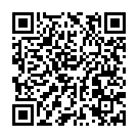
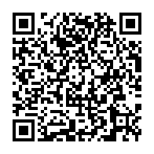
Виды виртуальных работ
Использование онлайн ресурсов
Использование видеофрагментов
Использование специального программного обеспечения
Разноуровневые лабораторные работы по физике
https://www.rsu.edu.ru/
Рязанский государственный педагогический
Университет им. С.А. Есенина
Домашние лабораторные работы
https://gim-kekina.edu.yar.ru/
Муниципальное общеобразовательное учреждение гимназия имени А.Л. Кекина г. Ростова

Slide 3
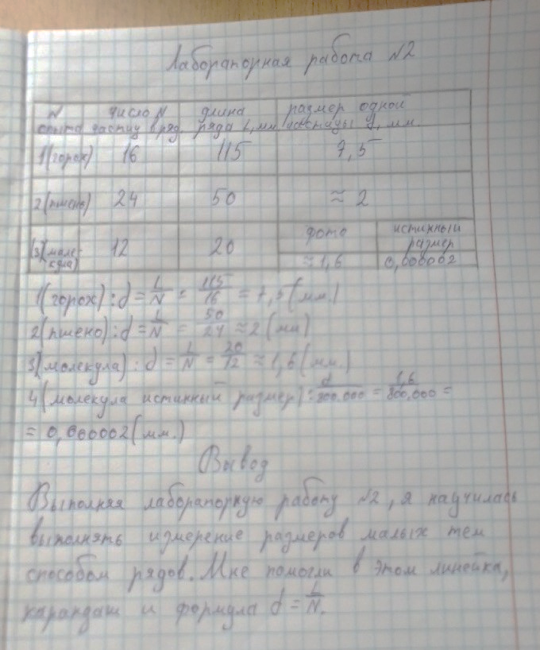
Лабораторные работы для 7 класса
Измерение размеров малых тел
Определение цены деления измерительного прибора
Измерение объема жидкости и твердого тела при помощи измерительного цилиндра
Измерение массы тела на весах
Измерение плотности вещества
Измерение силы динамометром
Исследование удлинения пружины от силы растяжения
Изучение условий равновесия
Измерение кпд простого механизма

Slide 4
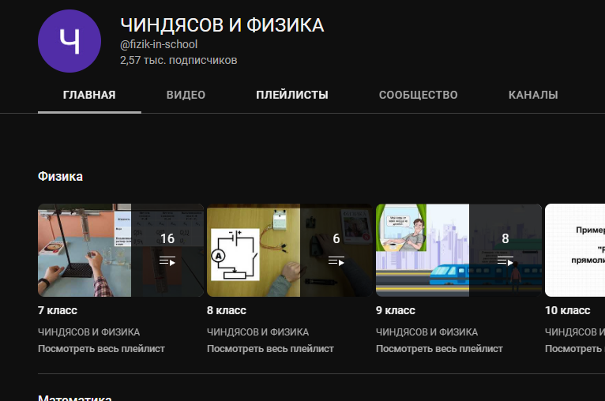



Лабораторные работы для 7 класса
Youtube-канал: ЧИНДЯСОВ И ФИЗИКА
https://www.youtube.com/@fizik-in-school
Виртуальные лабораторные работы по физике
https://efizika.ru/

Slide 5
Лабораторные работы для 8 класса
Измерение температуры вещества
Определение удельной теплоемкости вещества
Сборка электрической цепи и измерение силы тока на ее различных участках
Измерение напряжения на различных участках цепи
Исследование зависимости силы тока в проводнике от напряжения на его концах
Измерение работы и мощности тока в электрической лампе

Slide 6

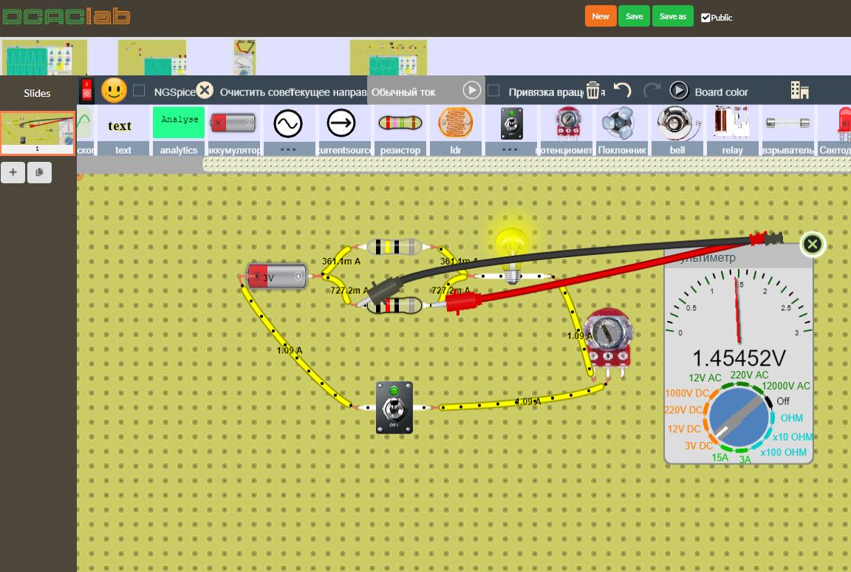
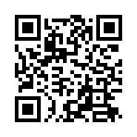
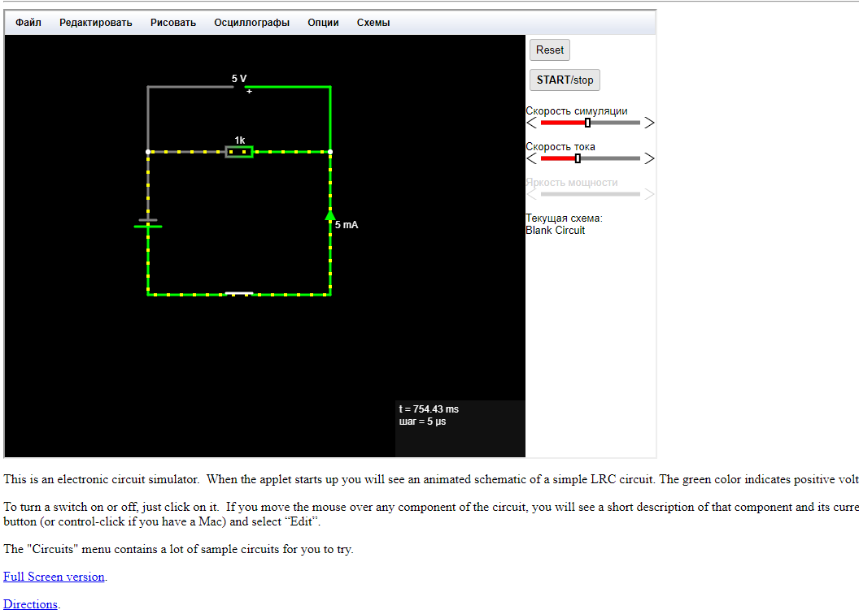
Лабораторные работы для 8 класса
DcAcLab
https://dcaclab.com/ru/lab
Falstad
https://falstad.com/circuit/

